Slide 1
Ejemplo Datapath y Unidad de Control

Slide 2
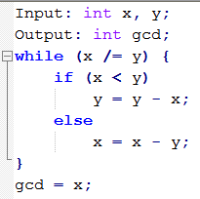
Algoritmo de Euclid’s
Considere el algoritmo clásico de Euclid’s para encontrar el máximo común divisor (GCD) de dos números:

Slide 3
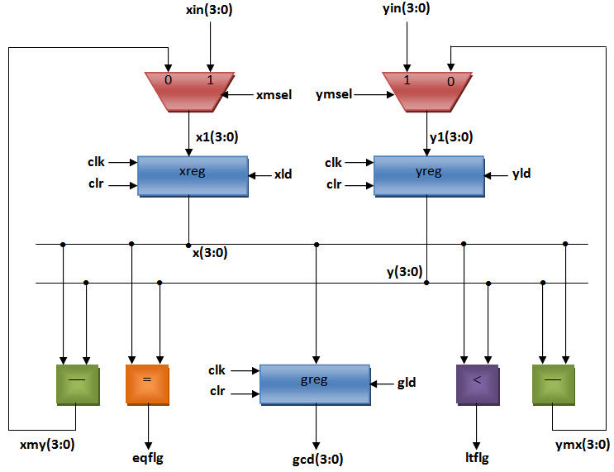
Algoritmo de Euclid’s

Slide 4
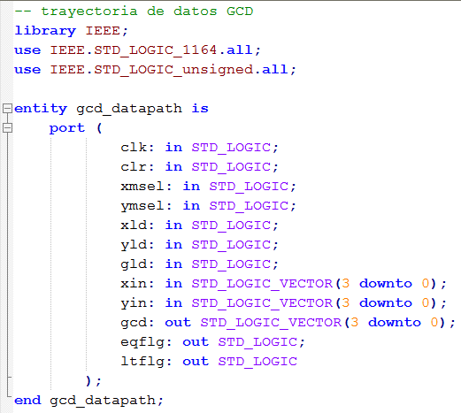
Algoritmo de Euclid’s

Slide 5
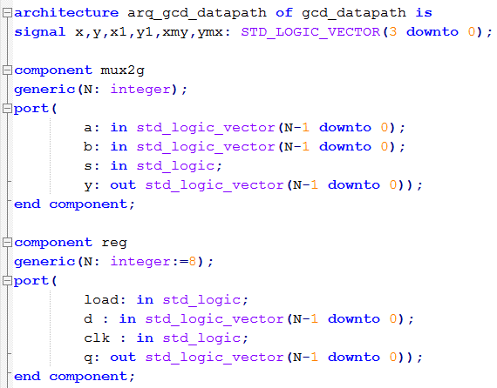
Algoritmo de Euclid’s

Slide 6
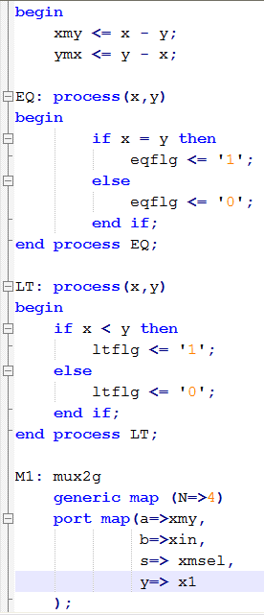
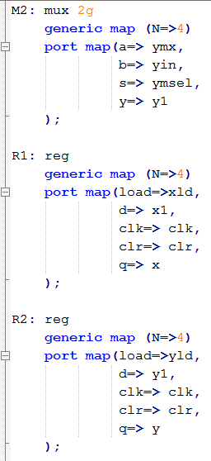
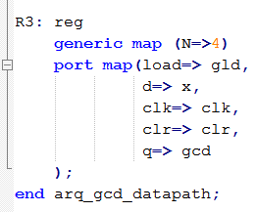
Algoritmo de Euclid’s

Slide 7
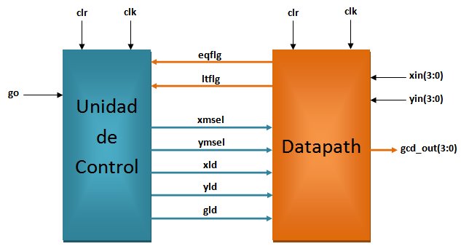
Unidad de Control
Para dibujar la máquina de estado simplemente siga el algoritmo dado. Recordar que la máquina de estado se moverá de un estado a otro en el flanco positivo del reloj. El algoritmo esperará en el estado start hasta que la señal go se afirme entonces se mueve hacia el estado entrada.

Slide 8
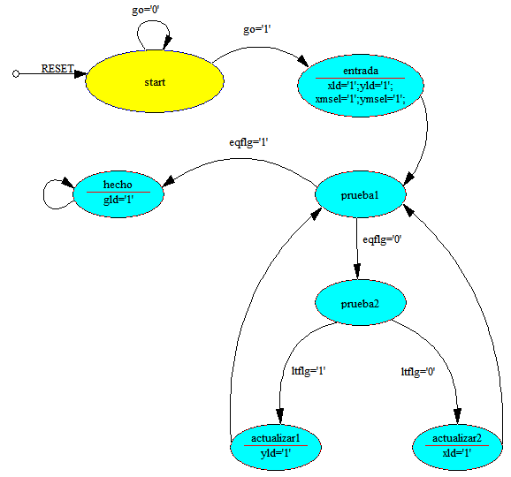
Máquina de Estado para el Algoritmo GCD

Slide 9
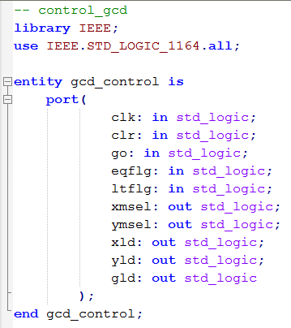
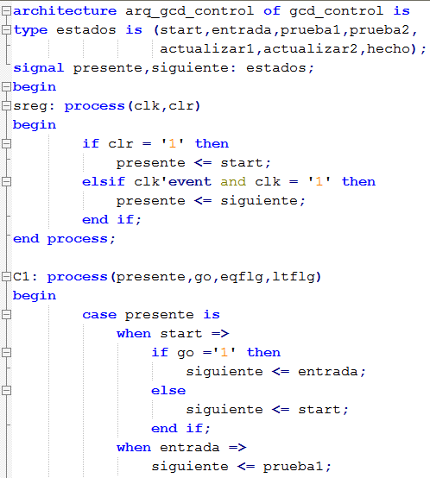
Unidad de Control

Slide 10
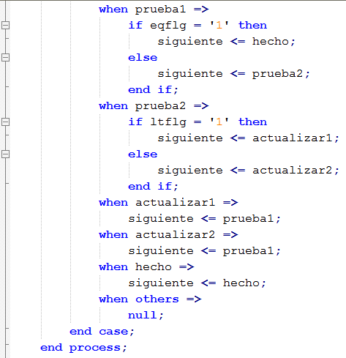
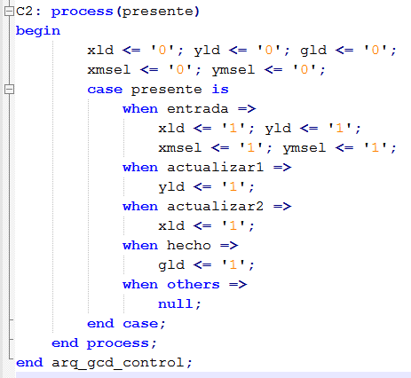
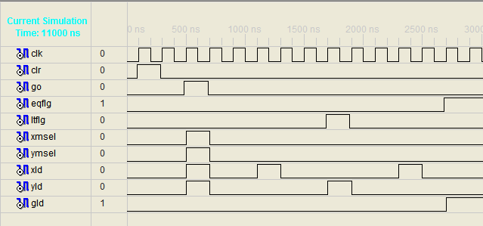
Unidad de Control

Slide 11
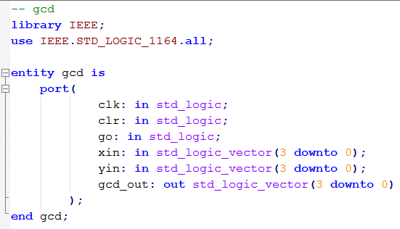
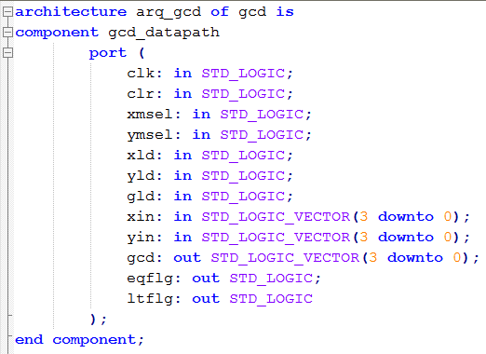
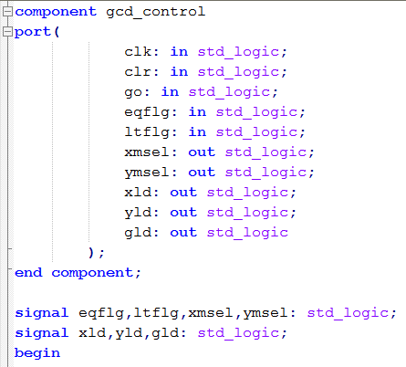
Unidad de Control

Slide 12
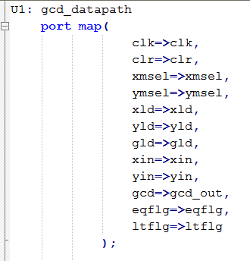
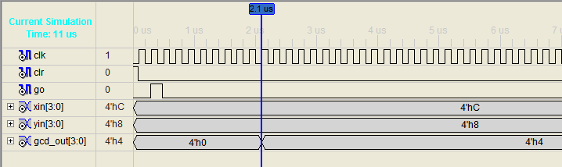
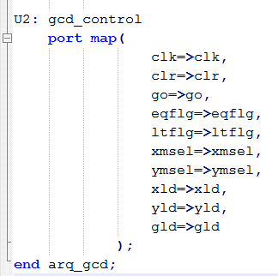
Unidad de Control

